Slide 1

Restoran Data Warehouse
Esmir Isić
Arzija Pajić
Mirza Žiko
Amer Karahasan
Ilhan Ličina
prof. dr. Damir Omerašević

Slide 2
Korisnički zahtjevi
Uposlenicima restorana (konobarima) je potreban brz i jednostavan pristup itemima s menija radi sto jednostavnijeg kreiranja racuna.
Uvid u najprodavanije iteme, kako bi se isti mogli predloziti gostima.
Mjesecni izvjestaj o prodaji po itemima - pomoglo bi tako sto bi znali cega bi trebali skladistiti vise a cega manje te bi gubitci bili dosta manji.
Uvid u podatke o uposlenicima gdje bi na jednom mjestu imali osnovne informacije o svim uposlenima ukoliko je to potrebno.
Informacija o dostupnosti stolova, kako bi za goste koji nisu naruceni automatski znali da li ima slobodnog mjesta ili ne.

Slide 3
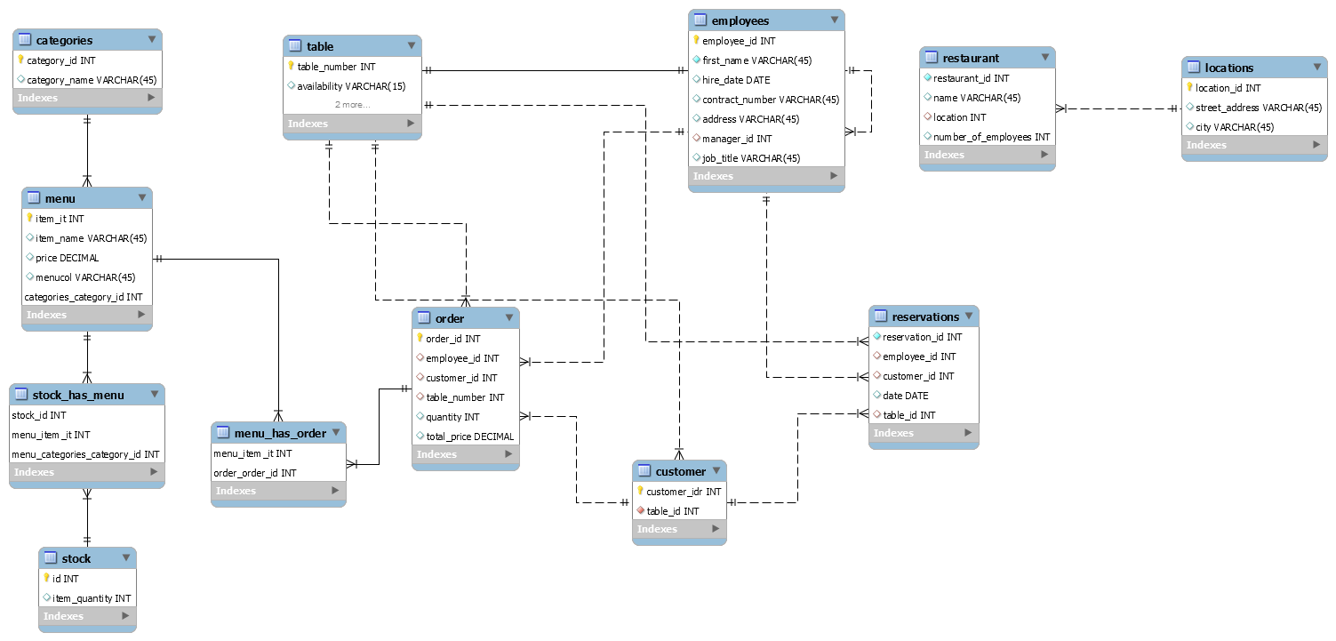
ER dijagram

Slide 4
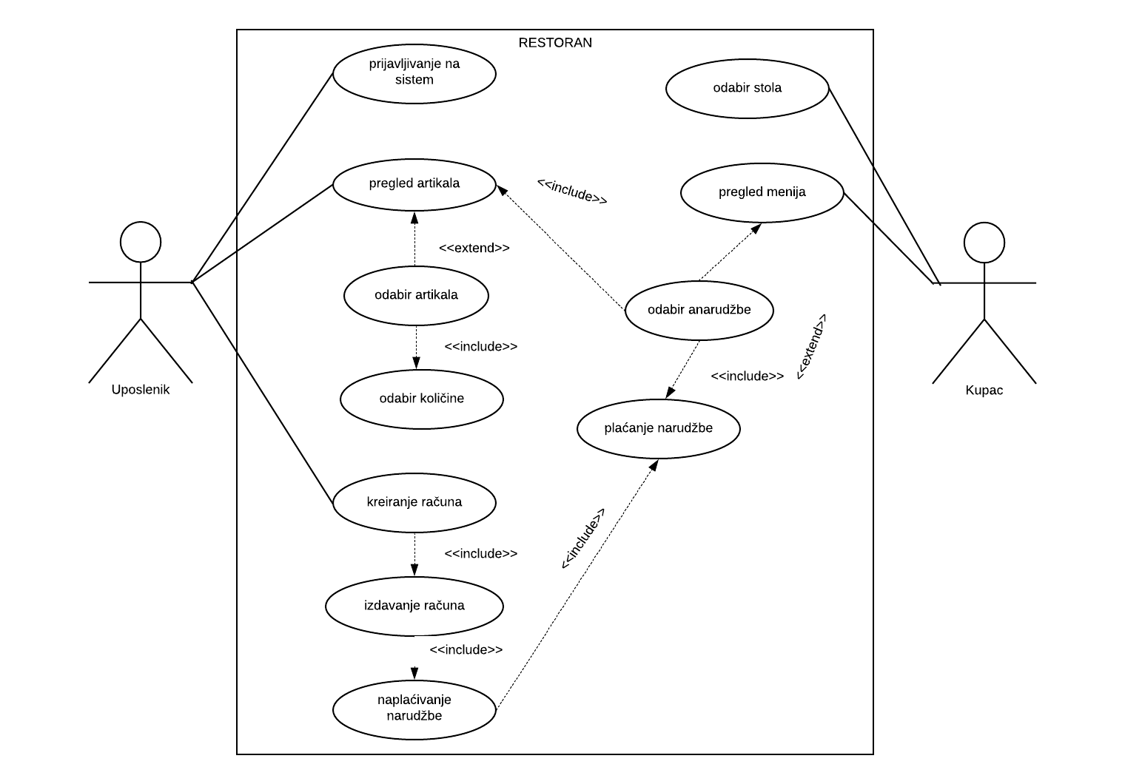
Use case dijagram

Slide 5
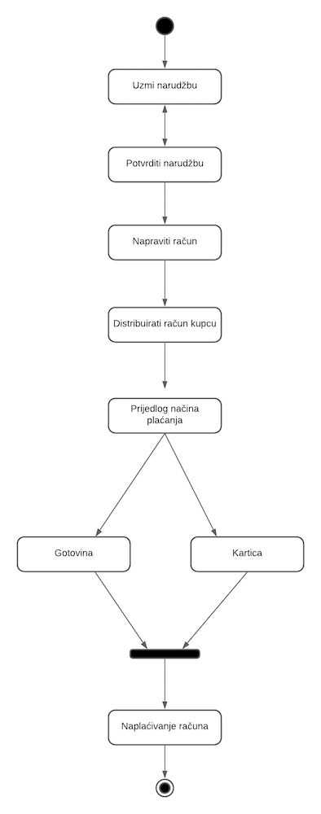
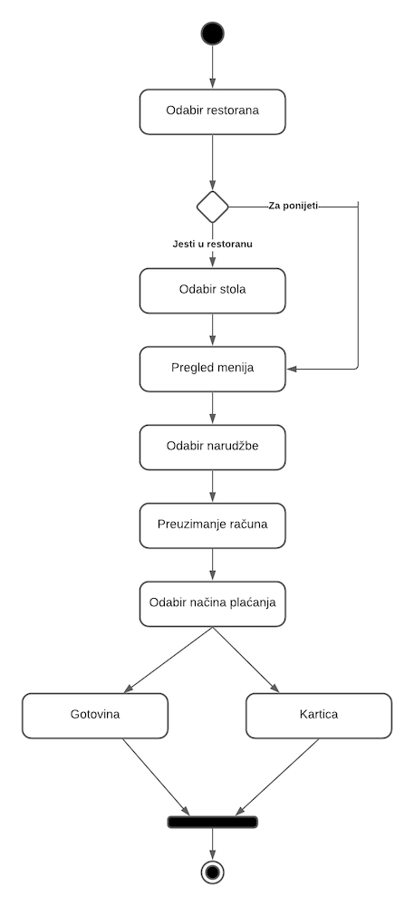
Dijagram aktivnosti
Dijagram aktivnosti dozvoljava nam da specifiramo kako sistem radi.
Dijagram aktivnosti je posebno dobar za opisivanje poslovnih procesa i poslovnih tokova.
Ovaj dijagram je jedini dijagram koji pripada procesnom pogledu na sistem.

Slide 6
Dimenzijski model
Najvise se razlikuje od ER modela po tome sto ima puno manje tabela, jer su tabele denormalizovane.
Za razliku od ER modeliranja koji opisuje entitete i relacije, dimenzijsko modeliranje strukturira i povezuje numericka mjerenja i dimenzije.
U nastavku cemo pokazati cinjenice i dimenzije preko Shema dijagrama multidimenzijskog modela.

Slide 7
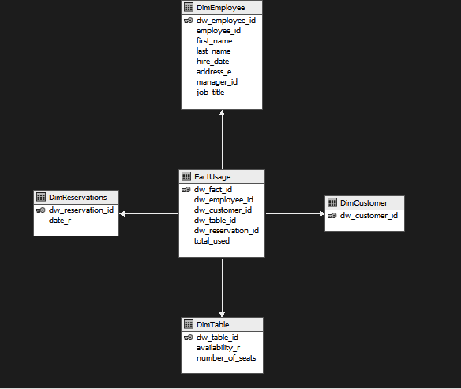
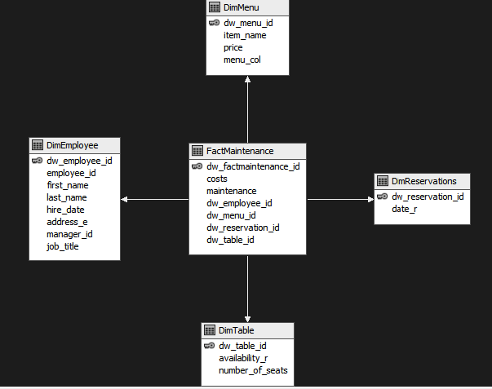
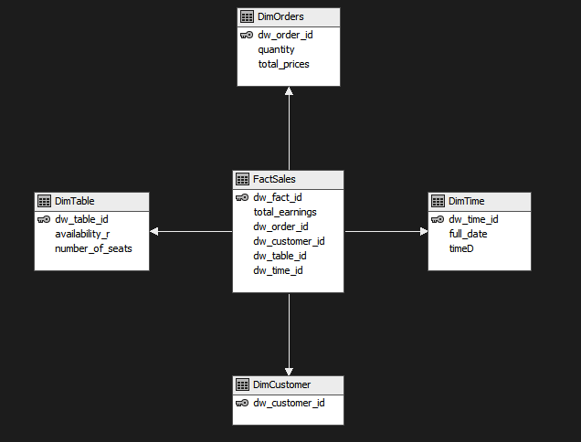
Primarna tabela u multidimenzijskom modelu je tabela cinjenica i koristi se za zapisivanje stvarnih cinjenica ili mjera u poslovanju.
Međutim one su zanimljive samo unutar odgovarajuceg konteksta a kontekst dolazi od tabela dimenzija.

Slide 8
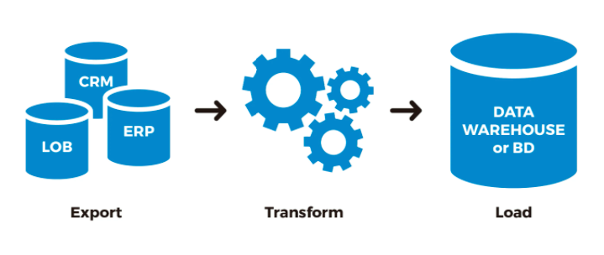
ETL

Slide 9
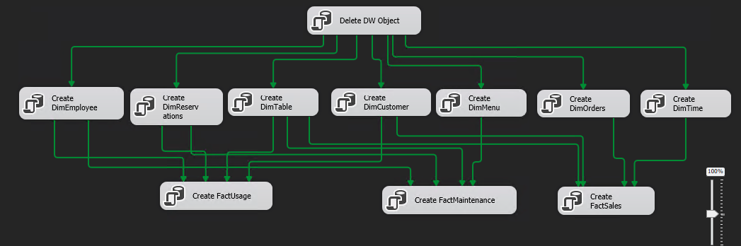

Slide 10
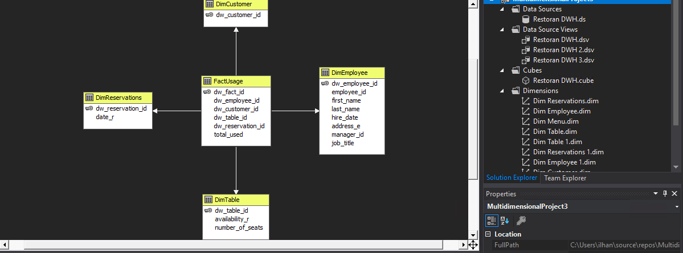
Kocka

Slide 11
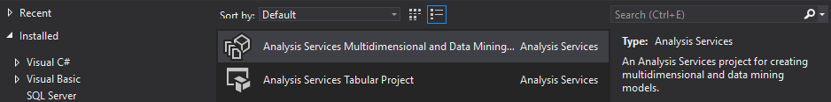
SQL Server Data Tools pokrece okruzenje Microsoft Visual Studio

Slide 12
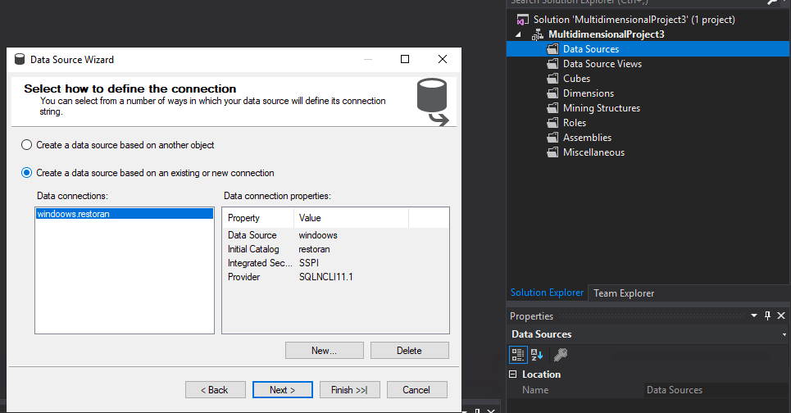
Definisanje izvora podataka

Slide 13
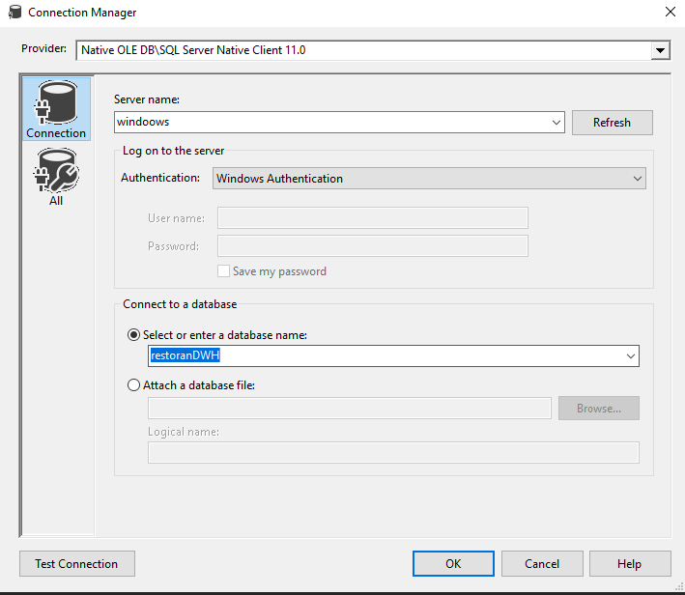
Spajanje na bazu

Slide 14
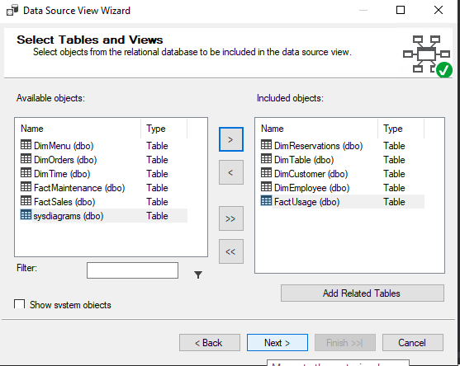
Odabir tabela

Slide 15
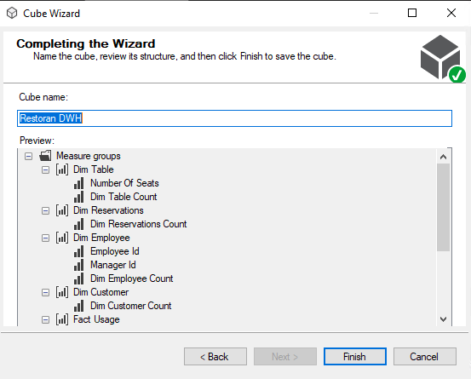
OLAP kocka

Slide 16
Prikaz OLAP kocke

Slide 17
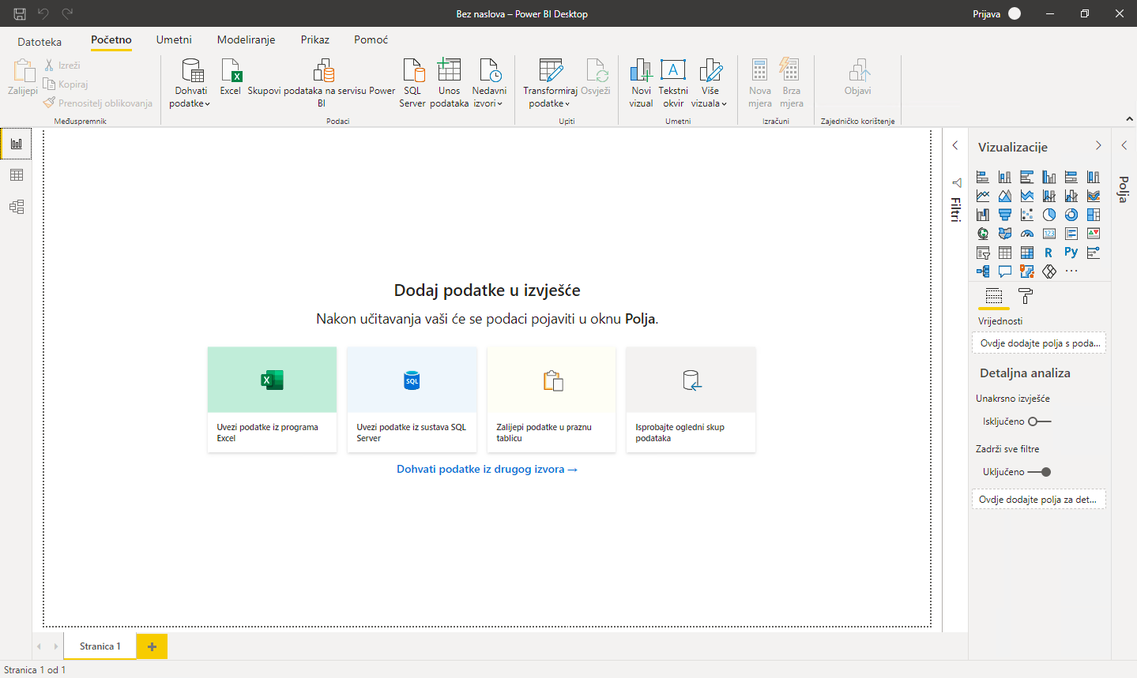
Izvještaj
Za kreiranje izvjestaja koristili smo Power BI alat ciji izgled korisnickog sucelja mozete vidjeti na sljedecoj slici

Slide 18
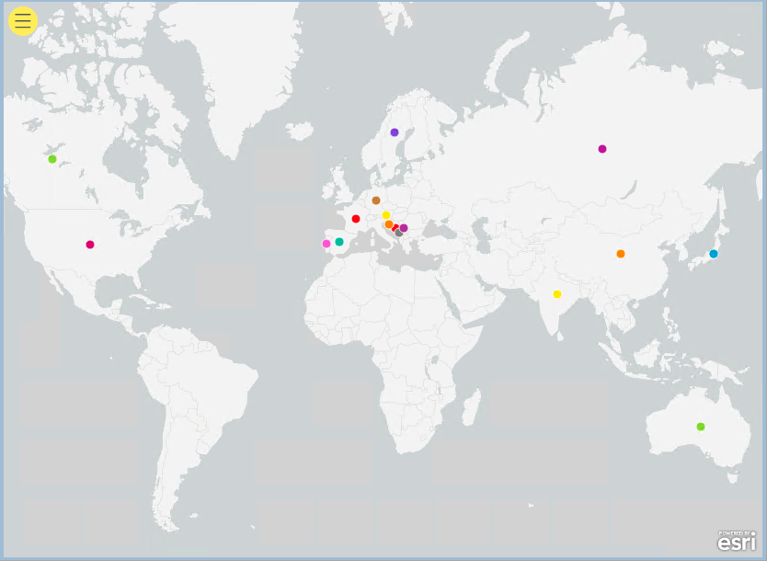
Prikaz restorana po drzavama

Slide 19
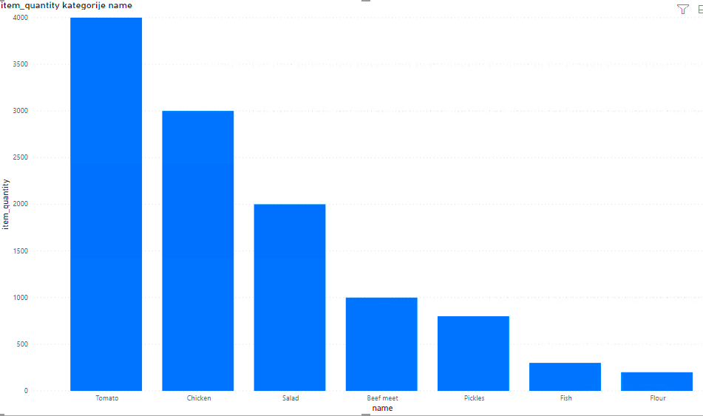
Produkti u skladistu po kolicini

Slide 20
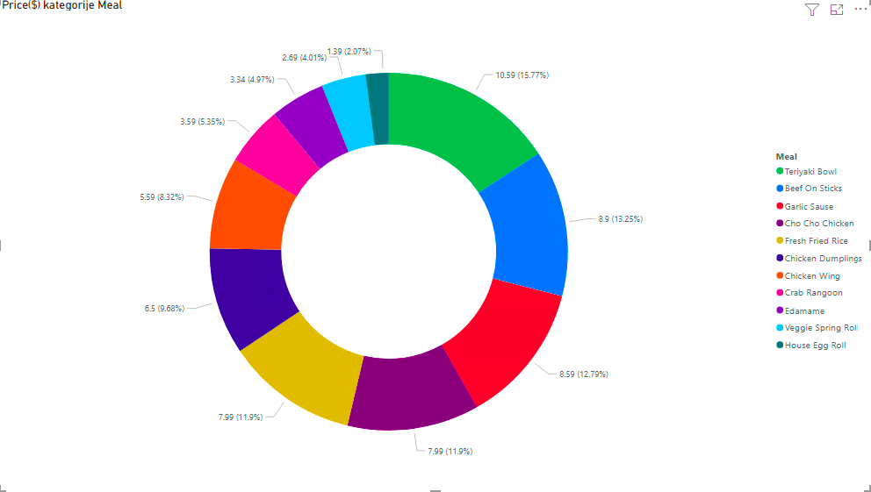
Hrana po cijeni

Slide 21
Hvala na pažnji !

